Slide 1
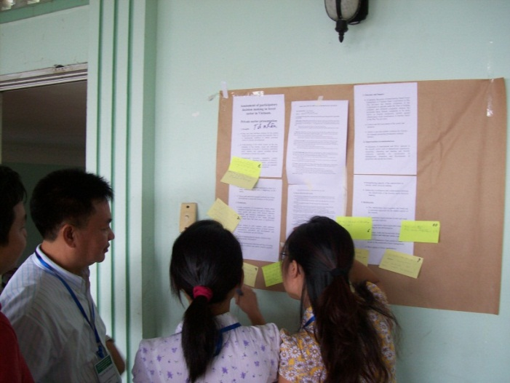
Метод партисипативного (при широком вовлечении всех заинтересованных сторон) обзора политики и стратегии
Членам групп ознакомиться с печатным материалом, описывающим задание.
После этого, каждая группа представляет свою часть задания другим участникам.
Не задавать вопросов и не делать устных замечаний. Если у Вас есть замечания или вопросы по представленным заданиям, напишите их в ясной форме на стикере , который наклейте в соответствующем разделе распечатки задания.
После представления своей части задания, члены каждой группы обсуждают полученные замечания и вопросы.
Каждая группа кратко отвечает на полученные замечания/вопросы.

Slide 2
Метод быстрой оценки,
в данном случае используется для оценки эффективности лесного сектора по следующим критериям
Оценка: 5= Отлично 4 = Хорошо 3 = Удовлетворительно
2= Неудовлетворительно 1 = «кол».
1. Достижение устойчивого производства и потребления лесных продуктов
6. Всесторонние процессы лесной политики, приводящие к политике, удовлетворяющей запросы всех основных заинтересованных сторон
2. Минимальное использование ископаемого топлива и альтернативы, основанные на устойчиво заготавливаемом древесном топливе
1
2
1
2
3
3
4
4
5
5
5
3. Достойные рабочие места в лесном секторе, и лесное хозяйство, обеспечивающее средства к существованию местного населения
4
5. Сбор, управление и анализ данных
3
2
1
4. Улучшенное экологическое здоровье, почва и вода
Notes:
BIG SHEET: Prepare this on about the size of 3 flip charts. Do not be a perfectionist. Be sure to make the centre ‘5’ ring big enough for lots of X’s.

Slide 3
Ключевые навыки социального анализа: Важность апробирования
Двухмерность: Хочу и есть ли потребность в этом. Вопросы типа: Тебе это нужно?
Навыки
При проведении социального анализа главное умение - апробация.
Атрибуты: действия и последствия. Вопросы типа: Как? и Что?
Коренные причины. Вопросы типа: Почему?
Тщательная апробация
Тщательная апробация
Notes:
3
If you ask people what they need, they often come with a superficial shopping list of things. The answer to ‘Why’ type questions usually give an insight into the perspectives of the person you are addressing.

Slide 4
Семинар по методам социального анализа лесного сектора. Некоторые полезные определения/термины
Заинтересованная сторона лесного сектора: любой человек, социальная группа (формально организованная или неформальная социальная категория) или организация, которые влияют, зависят или заинтересованы в лесном секторе.
Участие: механизмы , служащие для вовлечения людей к выработке новых предложений.
Консультация: механизмы, разработанные для получения отзывов/замечаний на новые предложения.
Коммуникация (связь): механизмы, способствующие информированию/общению
Notes:
4
As always not definitive.

Slide 5
Упражнения по методам социального анализа лесного сектора. Будут розданы раздаточные материалы, описывающие цель и процедуру анализа
Вы будете разделены на 4 группы для реализации на практике / проверки этих 4 различных методов социального анализа.
Вначале я расскажу о процедуре реализации метода, т.к. вы пока не знаете, какая группа будет реализовывать тот или иной метод, поэтому важно, чтобы все ознакомились с представляемой информацией.
Notes:
5
A handout will be provided with this role play scenario, this will also be the basis of the exercises on Day 2 afternoon and Day 3 morning. The role play provides a common frame of reference so that people from different countries can work together in group work. It also enables people to step back from their own context and in doing so often frees them up to think differently and express themselves more freely.

Slide 6
Процедура картирования (анализа) заинтересованных сторон
Шаг 1. Перечислите 5 категорий заинтересованных сторон лесного сектора (достаточно только 5 из-за ограниченности во времени и ради получения практических навыков), напишите их названия на отдельных карточках. Включите в перечень категорий заинтересованные стороны, как зависящие, так и влияющие на лесной сектор.
Шаг 2. Рассмотрите в своей группе данные критерии относительно обеих осей, и на графике определите, с учётом текущей ситуации, соответствующее местоположение заинтересованных сторон. Придите к единому мнению и прикрепите своё решение скотчем в соответствующем квадрате.
Высокий уровень
Уровень влияния на лесную политику.
Низкий уровень
Как реализация данной политики повлияет на заинтересованные стороны.
Высокий уровень
Notes:
BIG SHEET: Prepare one blank matrix – about two flip chart size, with the two Axis labelled as on the picture. Leave the matrix blank the blue cards are to illustrate meta cards to stick on. Then as with all methods like this, print out the slides – 1 page per slide, this one and the next slide as instructions
PRINT OUT THIS and stick to the previous matrix as instruction.

Slide 7
Процедура картирования (анализа) заинтересованных сторон
Шаг 3. В своей группе обсудите, где бы в идеальном случае находились заинтересованные стороны, с точки зрения их влияния и зависимости от лесной политики.
Высокий уровень
Уровень влияния на лесную политику
Низкий
уровень
Каков уровень зависимости от последствий реализации лесной политики
Высокий уровень

Slide 8
Разработка стратегии вовлечения заинтересованных сторон
Вторая часть упражнения – разработка механизмов, предназначенных для связей, участия и консультаций.
В соответствующей колонке таблицы (в следующем слайде) напишите заинтересованные стороны, определённые в предыдущем упражнении, посвящённом их анализу. Постарайтесь перечислить их в приоритетном порядке – от наиболее влиятельных – к менее, и от наиболее зависимых – к менее.
В других колонках перечислите соответствующие механизмы/меры/методы коммуникации (связи) и участия.
Помня о поставленной цели (например, обеспечить большее влияние зависимым заинтересованным сторонам, или сделать влияющие стороны более зависимыми/подотчётными), попытайтесь подобрать друг к другу заинтересованные стороны посредством подходящих механизмов/методов, соединяя их стрелками.
В случае, если какие-либо заинтересованные стороны не учтены посредством применения выбранного метода, то следует использовать другие методы. Будьте инновационными – используйте формальные и неформальные методы, но оставайтесь реалистами!
Выберите добровольных докладчиков для презентации по темам: 1) цель и процедура использования данных методов, 2) результаты анализа заинтересованных сторон и 3) изучение стратегии вовлечения заинтересованных сторон посредством набора инструментов.
Notes:
PRINT OUT and stick to next slide matrix as instruction.

Slide 9
Набор инструментов для разработки стратегии вовлечения
заинтересованных сторон
Инструменты / мероприятия для участия и консультаций | Инструмент для сочетания заинтересованных сторон друг с другом | 5 категорией заинтересованных сторон | Инструмент для сочетания заинтересованных сторон друг с другом | Инструменты / мероприятия для связи
Notes:
BIG SHEET: Prepare the blank matrix, about 6 flip charts, 3 wide and 3 deep.

Slide 10
Процедура анализа проблем
Влияния
Полный социально-экономический и экологический потенциал устойчивого управления лесами не использован
Проблемы
Причины
Коренные причины
Notes:
BIG SHEET: Should be prepared on 6 flip chart size. 3 wide and 2 deep. Do not include the cards, leave blank. Leave 3 times as much space below the problem as above it. Then print this slide out and the next 3 and stick on the big sheet for instructions – somewhere convenient.

Slide 11
Процедура анализа проблем
Процедура проведения:
Шаг 1. Раздать всем карточки и маркёры и посредством мозгового штурма выявить причины, обуславливающие проблемы – на одной карточке указать только одну, чётко сформулированную, причину. Количество карточек на человека лимитируется - максимум 2 карточки на человека.
Шаг 2. При необходимости уточните доводы/смысл написанного. В случае, если написанное не ясно, следует вернуть карточку автору для более чёткой формулировки излагаемой мысли.
Шаг 3. Теперь совместно сгруппируйте карточки таким образом, чтобы причинные связи находились в соответствующей последовательности, более очевидные причины располагаются ближе к проблеме, а затем следуют неявные (более глубинные) причины. Сгруппируйте похожие карточки, озаглавьте их и разместите их на листе бумаги формата А4, или на карточках разного цвета.
Notes:
Print out and stick to problem analysis

Slide 12
Процедура анализа проблем
Процедура проведения:
Шаг 4. Теперь задумайтесь о более глубоких коренных причинах. Задайте вопрос: ПОЧЕМУ? Если ли другие причины? Что их обуславливает? Для записей используются карточки : 1 – 2 карточки на человека. Старайтесь, насколько возможно, каждый раз спрашивать - ПОЧЕМУ?
Шаг 5. Рассмотрите влияния, непосредственно не связанные с данной проблемой, и аналогичным образом рассортируйте их для того, чтобы показать взаимосвязь между влияниями (хотя, ввиду ограниченности времени, приоритетное внимание должно быть уделено коренным причинам).
Шаг 6. После того, как анализ проблем закончен, а карточки разложены по порядку, при помощи стрелок обозначьте соответствующие связи между карточками /группами карточек. Обсудите логику полученных результатов.
Notes:
Print out and stick to problem analysis

Slide 13
Процедура анализа проблем
Процедура проведения:
Шаг 8. Анализ решений. Сформулируйте проблему таким образом, чтобы она стала целью (например, устойчивое управление лесами привлекательно для местных жителей и частных компаний). Начинайте с коренных причин и, рассматривая причины, старайтесь отыскать рентабельные решения для их устранения. Напишите свои варианты на карточках разного цвета и приложите их сверху или рядом с причинами.
Шаг 9. Подготовьте презентации по следующей тематике:
Цель и процедура анализа проблем;
Результаты анализа проблем;
Результаты анализа решений.
Notes:
Print out and stick to problem analysis

Slide 14
Процедура анализа прав (собственности), доходов (выгод) и ответственности
 | Права (Владение/ собственность) (10 = полное право собственности, 0= отсутствие собственности) | Доходы и выгоды (10 = получены максимальные выгоды за счёт устойчивого управления лесами, 0 = какие-либо выгоды за счёт устойчивого управления лесами не получены ) | Ответственность Мотивация к устойчивому управлению лесами (10 = очень высокая, 0= отсутствие мотивации)
Текущее положение сообществ, пользующихся лесными ресурсами
 | Владение/ собственность на лес | Доходы и выгоды. | Ответственность. Мотивация к устойчивому управлению лесами
Идеальная ситуация для сообществ, пользующихся лесными ресурсами, при идеальном устойчивом управлении лесами для зелёной экономики
Notes:
14
BIG SHEET: Size of 6 flip charts, three wide and two deep. Leave as much space in the white sections as possible, less space in the blue sections. Print this out and the subsequent 2 slides as procedures and paste on.

Slide 15
Процедура анализа прав (собственности), доходов (выгод) и ответственности
Процедура проведения.
Проводя мозговой штурм отметьте на карточках, соответствующим образом, статус собственности, прав пользователей и ответственности при текущем положении. Карточки разместить в верхней строке уже показанной таблицы.
Далее, либо с помощью фишек, либо с помощью чисел оценить по 10-ти бальной шкале положение в области решения вопросов, связанных с собственностью, правами пользователей и ответственностью. 10 = поставленные задачи выполнены, 0 = ничего не выполнено. Вычислить процентное соотношение.
Далее, используя ту же самую процедуру для нижней строки таблицы определить соотношение, считая, что полностью раскрыта идеальная ситуация устойчивого управления лесами в зелёной экономике. Какими были бы идеальное количество и баланс прав, выгод и обязанностей членов сообществ?
Notes:
15
Print out and stick to the sheet with the previous matrix on it

Slide 16
Процедура анализа прав (собственности), доходов (выгод) и ответственности
4. Определить разницу (в процентах) между текущим положением и идеальной ситуацией.
5. Обсудить связь между соотношениями в трёх колонках. Являются ли инициативы, обусловленные правами и доходами, достаточными для стимулирования ответственности для устойчивого управления лесами?
6. Выбрать не менее 3 осуществимых рекомендаций для лесной политики, которые смогли бы привести к лучшему балансу между правами, доходами и ответственностью в целях дальнейшего развития процессов устойчивого управления лесами. Это может быть сделано посредством мозгового штурма с записью соответствующих предложений на карточках, их последующим обсуждением и согласованием общих рекомендаций.
7. Написать рекомендации на флип-чарте.
8. Выбрать докладчиков по следующей тематике: 1) цель и процедура метода, 2) полученные результаты и 3) осуществимые рекомендации для лесной политики.
Notes:
16
Print out and stick to the sheet with the previous matrix on it

Slide 17
Процедура анализа сильных и слабых сторон, а также возможностей и угроз
(SWOT-анализ)
SWOT-анализ лесного сектора относительно принципов устойчивого управления лесами и зелёной экономики
Сильные стороны процессов управления лесами | Слабые стороны процессов управления лесами | Возможности при более благоприятных условиях (например, международные тенденции, рыночные силы, другие секторы, политика и т.п.) | Угрозы в более широком контексте -(например, рыночные силы, другие секторы, политика и т.п.)
Осуществимые рекомендации для приоритезации процесса реализации устойчивого управления лесами в целях озеленения экономики |  | Осуществимые рекомендации для приоритезации благоприятных условий устойчивого управления лесами в целях озеленения экономики
Notes:
BIG SHEET: make on 6 flip chart size, 3 across and 2 deep. The headings should not take up as much space as a proportion of the total diagram, rather they should take up as little as possible. The most space should be below the headings. The rectangles are just examples of where the cards should go. Print this out and the next two slides as instructions.

Slide 18
Процедура SWOT-анализа: сильные и слабые стороны, а также возможности и угрозы
Раздать карточки и маркёры всем участникам вашей группы.
Объяснить смысл матрицы и процедуру анализа, при этом, на одной карточке записывается одно предложение и каждому участнику выдаётся не более 2 карточек.
Чётко объяснить разницу между сильными и слабыми сторонами процессов реализации – например, каким образом фактически выполняется управление лесами в настоящее время (сильные и слабые стороны), а также какие существуют возможности и угрозы при благоприятных условиях для лесного сектора.
Notes:
Print and stick on the SWOT analysis.

Slide 19
Процедура SWOT-анализа: сильные и слабые стороны, а также возможности и угрозы
4. Вначале нужно рассматривать сильные и слабые стороны, а после этого возможности и угрозы.
5. Сгруппировать карточки похожего смысла и обозначить основные группы карточек карточкой другого цвета, или наклеить их на лист белой бумаги формата А4. Это должно быть сделано после того, как будет заполнена каждая колонка матрицы.
6. После изучения сильных и слабых сторон, проанализировать, что с точки зрения осуществимых рекомендаций - лучше для устойчивого управления лесами/озеленения экономики – использование сильных сторон или же устранение слабых сторон.
7. Сделать то же самое для разработки рекомендаций, которые будут показаны в колонках «возможности и угрозы».
8. Отобрать докладчиков по следующим тематикам: 1) цель и процедура данного метода, 2) результаты исследования сильных и слабых сторон и рекомендации, 3) результаты исследования возможностей и угроз и рекомендации.
Notes:
Print and stick on the SWOT analysis.

Slide 20
Пленарное обсуждение результатов анализа контекста лесного сектора
Сходство проблем, касающихся устойчивого управления лесами/зелёной экономики. Существует ли какое-либо сходство между ключевыми проблемами, определёнными в ходе практических упражнений по приоритезации/осуществлению озеленения экономики/устойчивому управлению лесами? Какие проблемы являются основными и общими?
Сходства разработанных рекомендаций? Существует ли какое-либо сходство конкретных предложений, направленных на решение данных проблем? Что представляют собой основные рекомендации? Являются ли они осуществимыми/реалистичными?
Имеют ли различные заинтересованные стороны разные перспективы? В случае, если бы данные упражнения были проведены с различными заинтересованными сторонами, например с местными жителями, по вашему мнению, результаты были бы другими? В чём состояли бы различия?

Slide 21
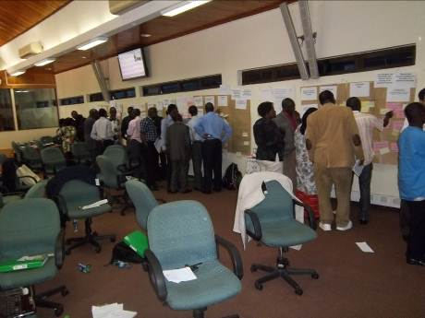
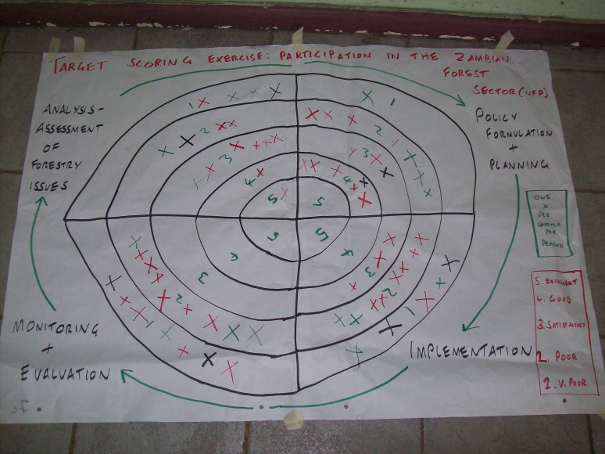
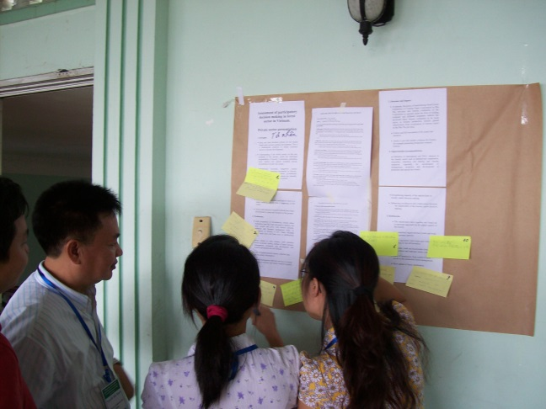
1. Метод «Плакат с заметками»
2. Метод оценки цели
Дайте отзывы о методах. Сильные стороны? Слабые стороны? Дайте рекомендации по их практическому применению/адаптации для осуществления реформ национального лесного сектора и т.п.

Slide 22
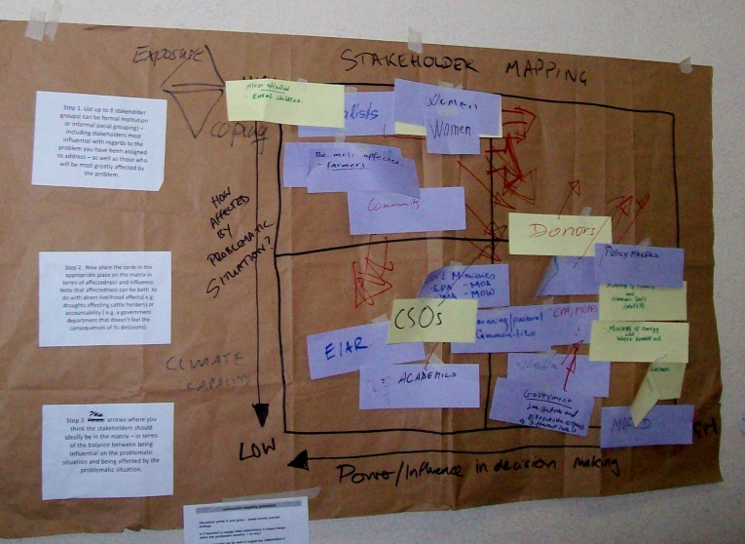
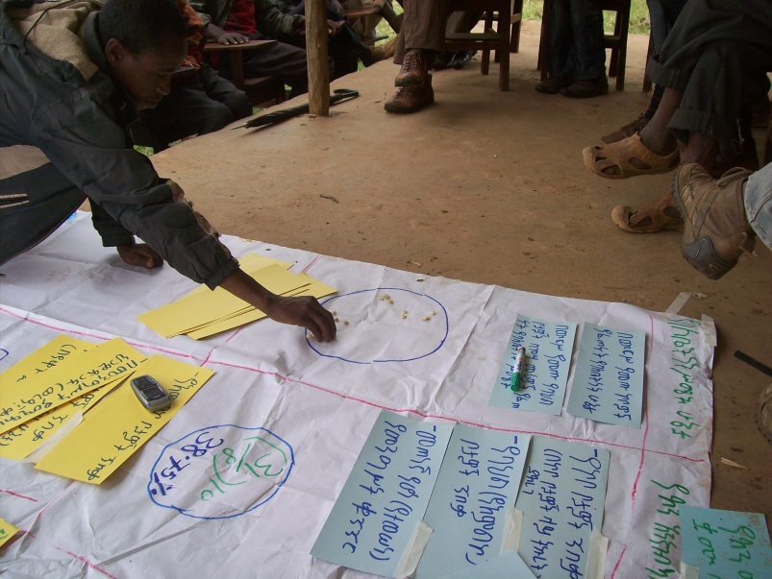
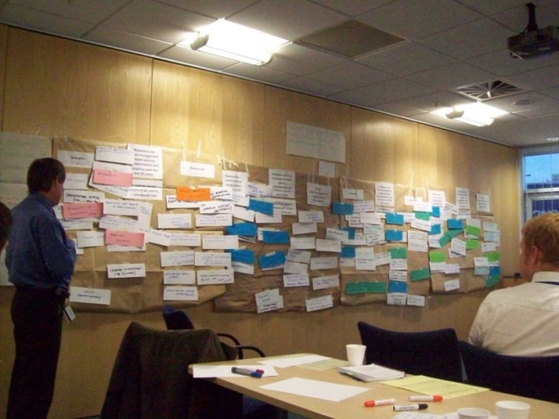
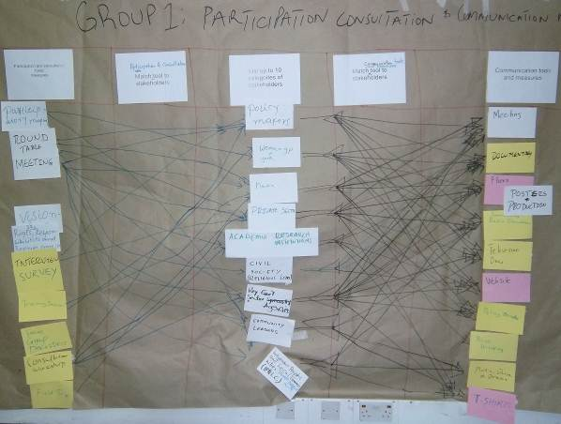
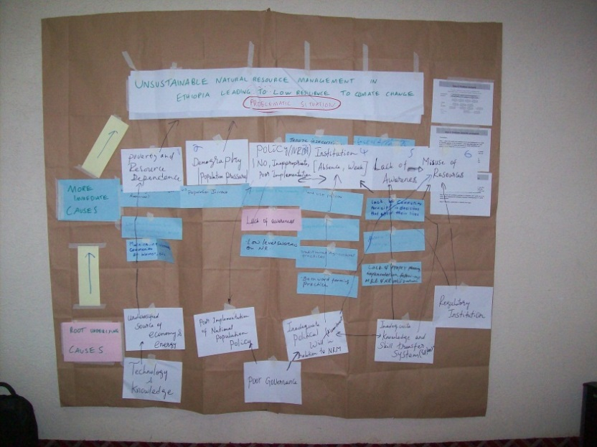
Пленарное обсуждение применяемых методов социального анализа
2. Анализ прав, доходов и ответственности
Сильные стороны метода?
Слабые стороны метода?
1. Картирование (анализ) заинтересованных сторон
4. SWOT-анализ
3. Анализ проблем
Рекомендации для применения/адаптации метода

Slide 23
Набор инструментов социальных методов по вовлечению заинтересованных сторон и проведению обсуждений стратегии устойчивого управления лесами
Метод быстрой оценки цели
Метод «Плакат с заметками»
Картирование (анализ) заинтересованных сторон
и разработка стратегии участия / коммуникации (связи)
Анализ прав, доходов и ответственности
Анализ проблем
Сильные и слабые стороны, возможности и угрозы
Notes:
BIG SHEET: Make a big sheet shaped like this and have the tools on A4 ready to stick on.

Slide 24
Проведение тренинга/получение отзывов об используемых подходах
Группа «Уроки»
Обсудить в группе нижеследующие вопросы, а ответы написать на флип-чарте
Какие основные уроки/понятия были получены сегодня?
Какие учебные подходы/методы были использованы сегодня? Какие из них наиболее полезны для процессов обучения и почему?
Любые рекомендации по совершенствованию сегодняшнего тренинга – для большей адаптации к национальному контексту.
Завтра утром, первым делом, доброволец (-цы) из данной группы представляют лаконичные ответы в течение 5 мин.
Notes:
BIG SHEET: Prepare a flip chart with Key relevant lessons from today as a heading

